Slide 1
Escola Técnica de Ceilândia Curso Técnico em Informática Módulo III
GREENSYS
Integrantes:
Geovane Alves do Nascimento,
Brenner Matheus Fernades Paiva ,
Diogenes Barreto dos Santos

Slide 2
Surgimento do projeto
O sistema inspirado na falta locais apropriados para coleta seletiva;

Slide 3
Justificativa
Apresentar uma medida ligada aos 3 grupos Sociais;

Slide 4
Teorias e interesses
Cadastrar usuário;
Física, jurídica;
Fórum, pontos de coleta;

Slide 5
Proposta do (sistema)
Apresentar locais de coleta seletiva nas proximidades;
Propor interação dos usuários, e parcerias para recolhimento de residuos;

Slide 6
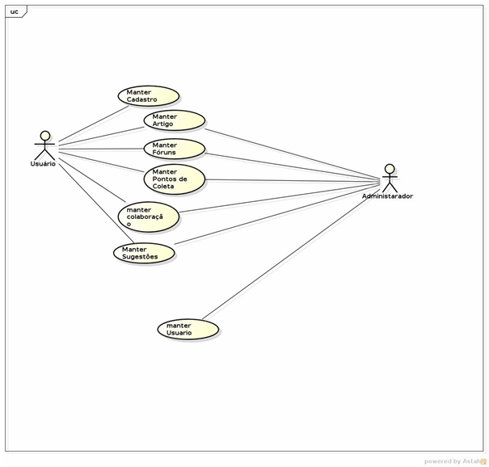
Diagrama Geral de Caso de uso

Slide 7
Objetivos alcançados

Slide 8
Conclusão

